Slide 1
Společenství praxe vzdělávací oblasti Informatika a ICT
Cyril Brom

Slide 2
Celá prezentace je dostupná pod licencí CC BY-SA 4.0 Mezinárodní.

Slide 3
Podpora budování kapacit pro rozvoj základních pre/gramotností v předškolním a základním vzdělávání - Podpora práce učitelů (PPUČ) je financován Evropskou unií.

Slide 4
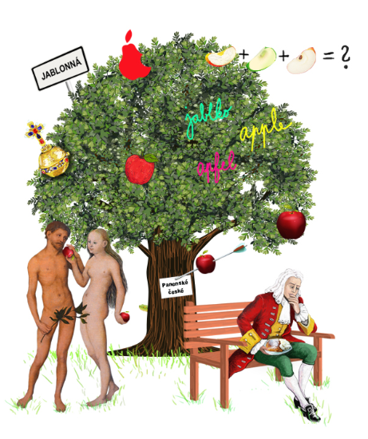
Podpora práce učitelů
Podpora budování kapacit pro rozvoj základních pre/gramotností v předškolním a základním vzdělávání

Slide 5
Digitální technologie Jak fungují počítače a internet: zejména (ale nejen) pro 1. stupeň Cyril Brom Matematicko-fyzikální fakulta UK
v
v

Slide 6
Očekávané výstupy
Přiměřeně svému věku:
chápe principy fungování počítačů, chytrých mobilů a internetu
chápe principy ovládání počítačů, chytrých mobilů a umí tyto principy bezpečně používat

Slide 7
Očekávané výstupy
Procedurální dovednosti
Principy ovládání lokálních aplikací
Principy ovládání webových aplikací
Principy fungování počítačů, internetu a e-bezpečnosti
Průřezová témata

Slide 8
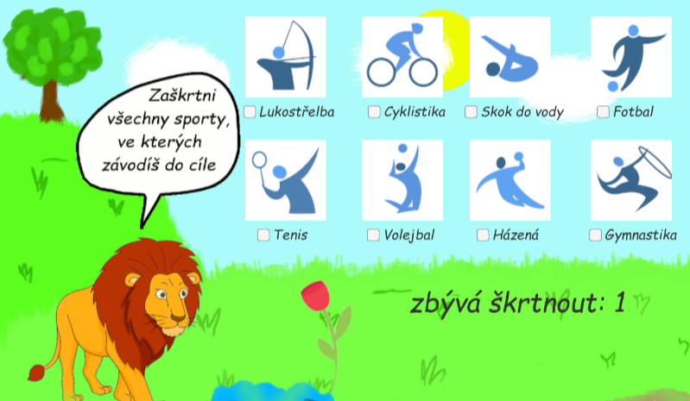
Procedurální dovednosti
Ovládání klávesnice, myši a dotykového displeje
Hra Jednoduché ovládání počítače
home.pf.jcu.cz/jop/

Slide 9
Principy ovládání lokálních aplikací
Najít v zařízení aplikaci a spustit
Soubory, adresáře, ukládání, nahrávání, formáty souborů
Schránka, „undo“
Principy na příkladech, nikoli referenční příručka!
psaní textů, malování, tvorba prezentací…

Slide 10
Principy počítačů, internetu a e-bezpečnosti
Prekoncepce

Slide 11
Principy počítačů
Data
velikost dat, mazání dat, trvalá úložiště
Účty
hesla, osobní data/prostor, šifrovaná data
Vypínání
zapínání, uspání
Bezpečnost průřezová

Slide 12
Principy internetu
Internet není ani mobil, ani wifi, ani web
server, webový server, uživatelský počítač, router
IP adresa, webová adresa
wifi signál, data operátorů
Data na internetu
upload, download, stream
metafora „stěhování dinosaura“
trvalost dat, digitální stopa, přizpůsobování obsahu webu
Viry, antiviry
Chyby v programech
aktualizace

Slide 13
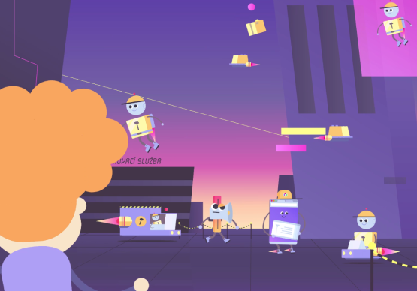
Principy internetu: Datová Lhota
Animovaný seriál (10 epizod, 5 min)
Talkshow „za scénou“ (7 epizod, 5-8 min)
Modelové hodiny
Výuková počítačová hra
decko.cz/datovalhota
SÍŤOVÁ
KARTA
ŘADIČ
ROUTER
2020 © Czech Television, CZ.NIC, Charles University

Slide 14
Datová Lhota: Modelové hodiny
Co je to počítačový program
Já a počítačový svět
Počítačové viry Kam se schovají data
Internet

Slide 15
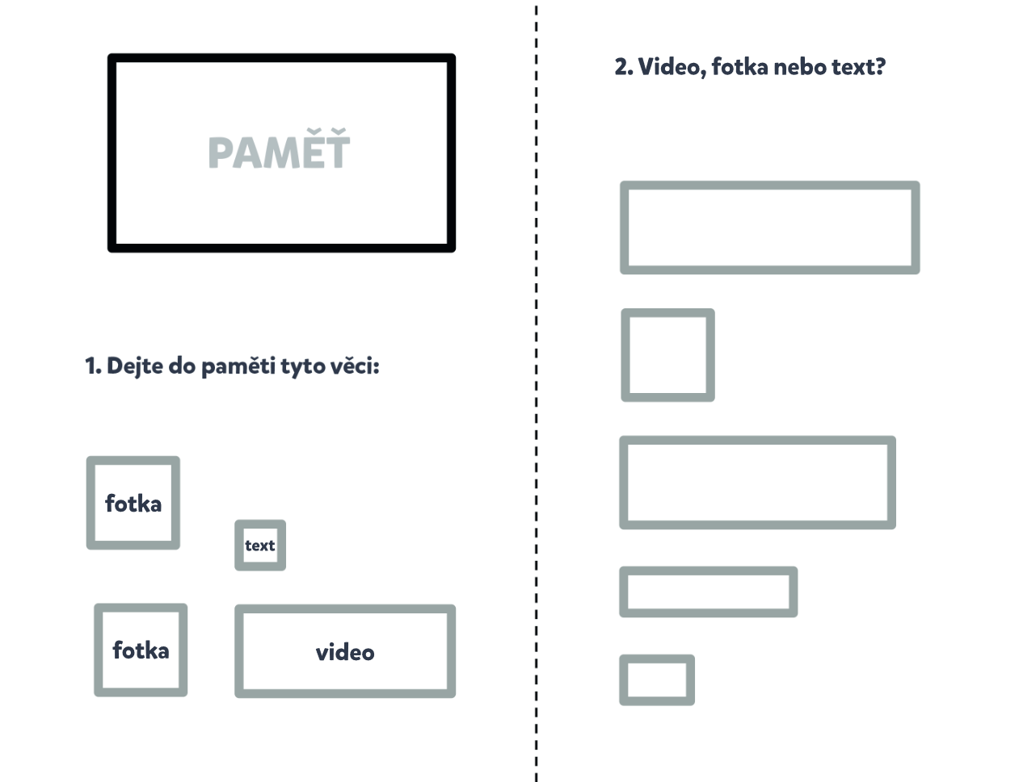
Datová Lhota: Ukázka aktivity

Slide 16
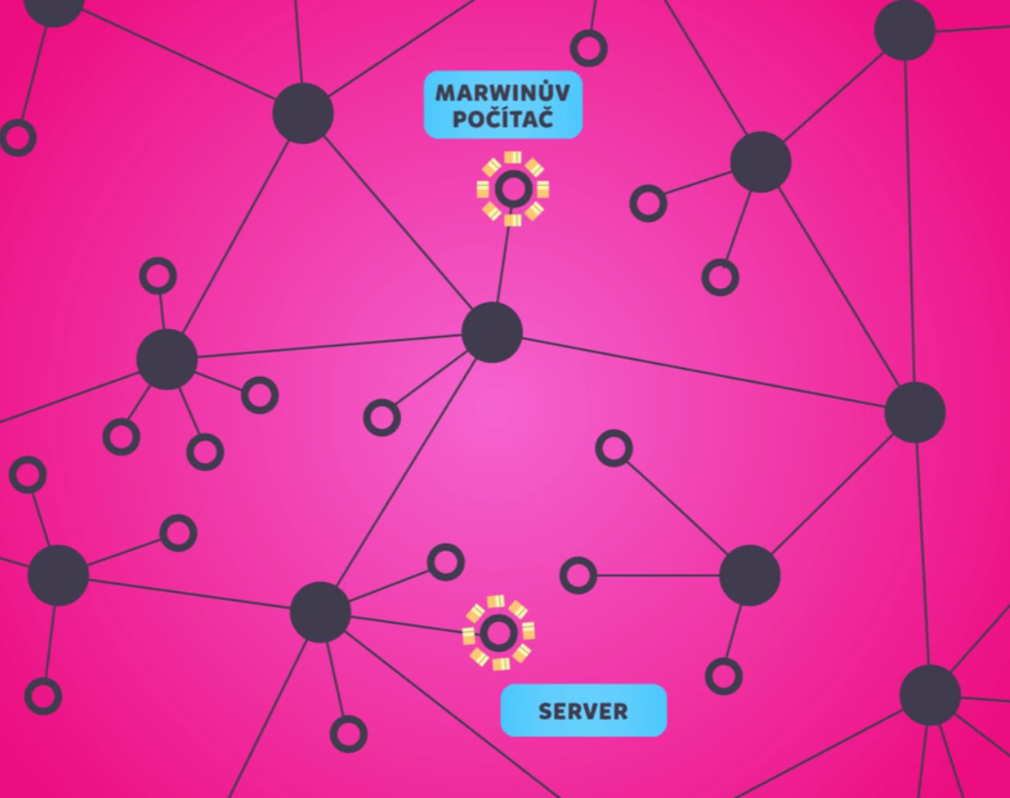
Datová Lhota: Ukázka aktivity

Slide 17
Datová Lhota: Ukázka aktivity

Slide 18
Principy ovládání webových aplikací
Lokální vs. webová aplikace
Hledání na internetu
Sociální sítě prakticky
„Velké“ věci z internetu
instalace, aktualizace, download, upload
Práce na cloudu
projekt

Slide 19
Očekávané výstupy

Slide 20
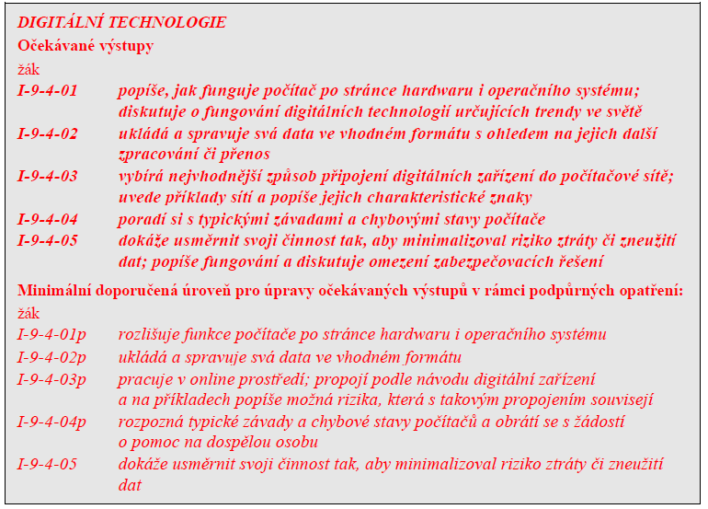
Očekávané výstupy

Slide 21
Otázky? decko.cz/datovalhota home.pf.jcu.cz/jop/ imysleni.cz/svp internetembezpecne.cz
v

Slide 22
Děkuji za pozornost
Cyril Brom

